Slide 1
알림 문자 모아보는 앱
POCUS

Slide 2
1
What is POCUS
2
3
빈번한 안전재난 문자에 불편을 느끼는 사람들이 생김
알림을 꺼놓는 사람들 증가
정보전달을 위한 메세지가 정보전달의 기능 상실
4
5
6
POCUS

Slide 3

1
What is POCUS
2
3
4
위젯을 통해 메인화면에서 알림 확인
5
6
POCUS

Slide 4




1
예상 구현 및 동작
2
3
4
안전 재난 알림이 오면
리스트로 보여주기
5
6
POCUS

Slide 5

1
예상 구현 및 동작
2
3
4
키워드 포함 문자 보여주기
5
6
POCUS

Slide 6

1
역할 분담
2
SMS 수신 후 데이터 정제, RemoteView 를 이용한 ListView Widget 구현
3
서지원
DB 구현 과 로그인/회원가입 구현, Key Word, SMS 등록 및 불러오기, DB에 있는 재난문자 불러오기.
4
서경우
앱 UI/UX 디자인,
openAPI 데이터 요청 및 응답 데이터 DB에 넣기
5
최정혜
6
POCUS

Slide 7
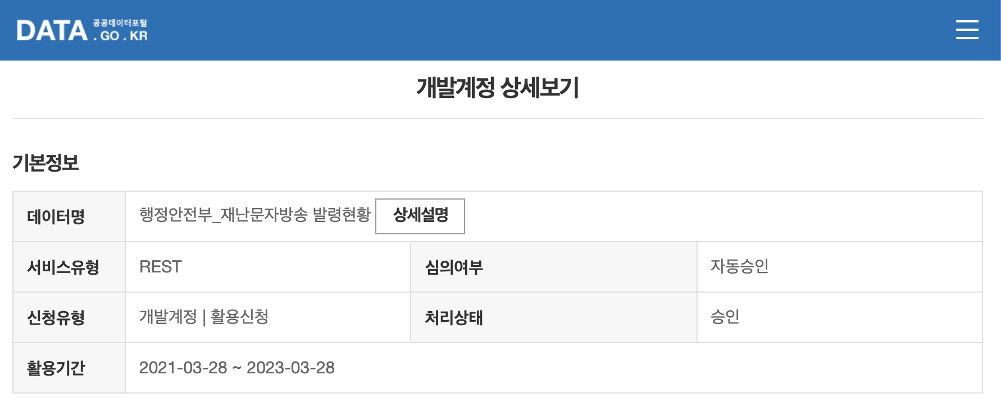
1
기능 및 구현 결과
2
1) 안전 재난 알림
Open API 활용
3
4
5
데이터 활용 승인 요청
6
POCUS

Slide 8
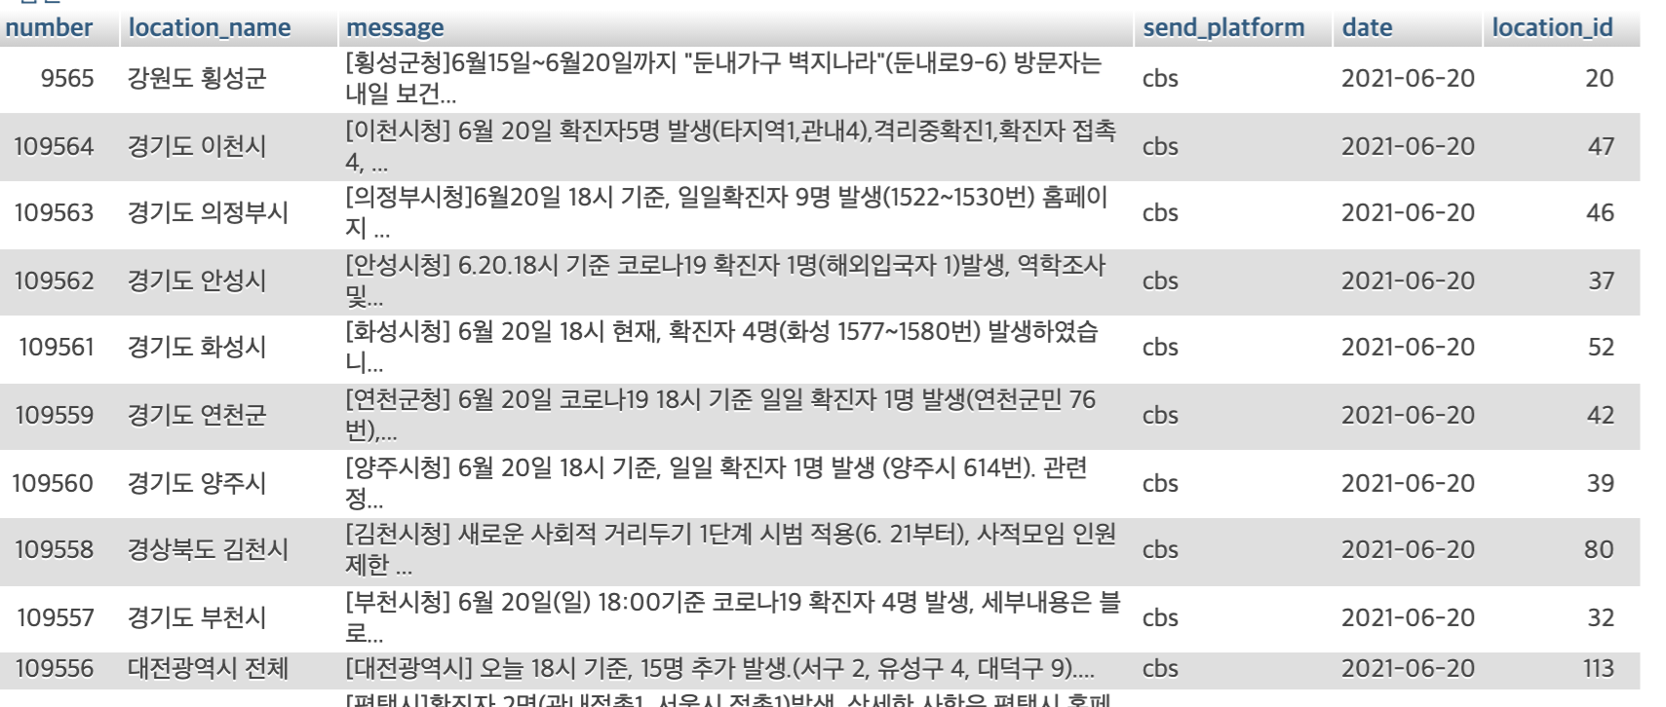
1
기능 및 구현 결과
2
1) 안전 재난 알림
Open API 활용
3
4
5
Node로 API에 요청을 보내고,
응답 온 데이터를 DB에 넣는다.
6
POCUS

Slide 9
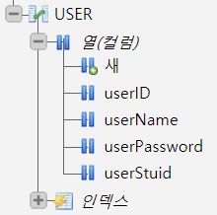
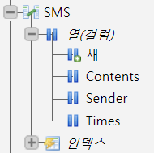
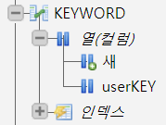
1
기능 및 구현 결과
2
2) DB 연결 및 서버 연동
3
4
5
DB 테이블 구성
6
POCUS

Slide 10
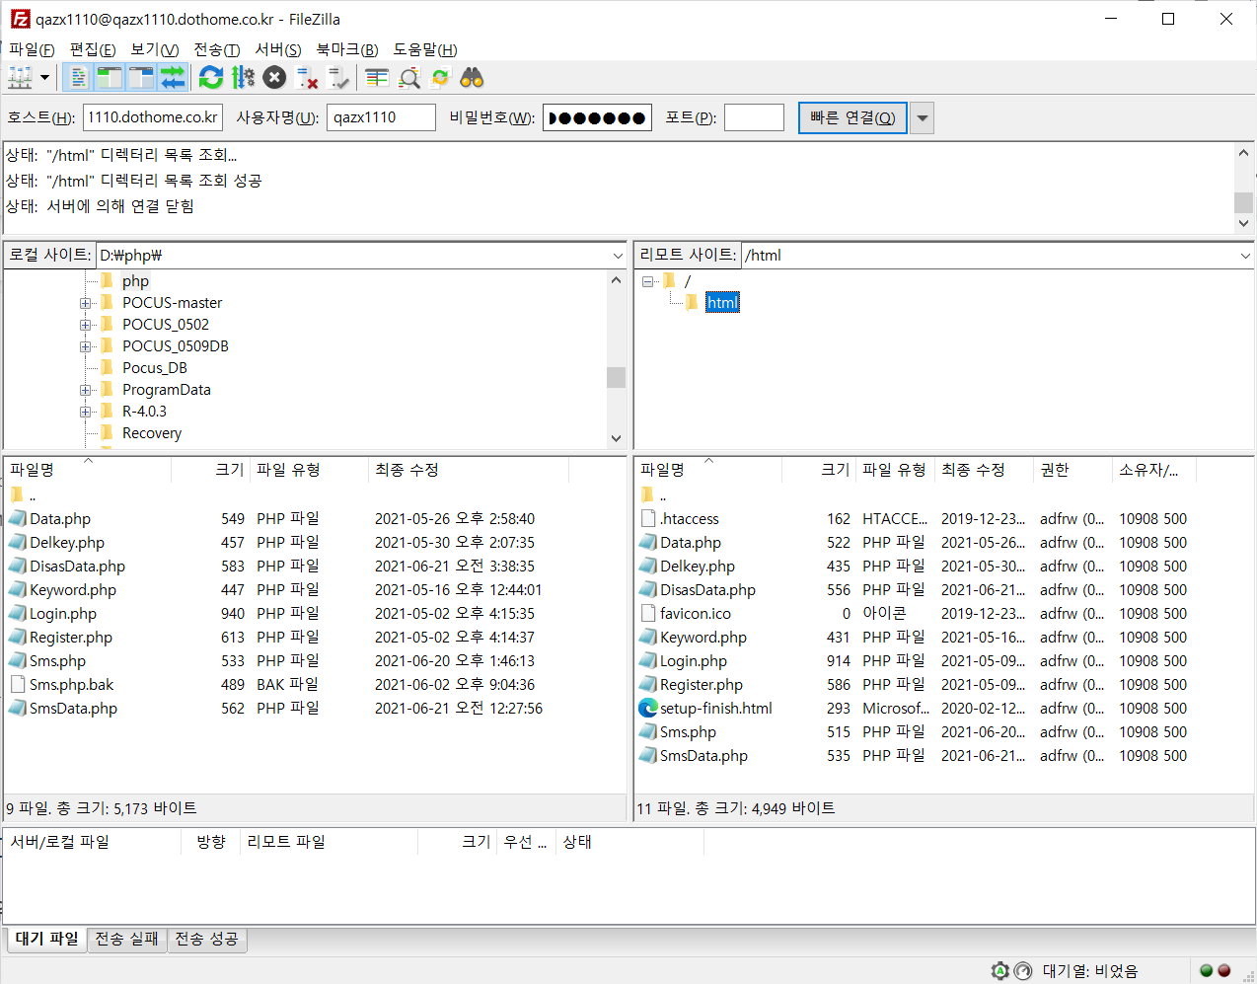
1
기능 및 구현 결과
2
2) DB 연결 및 서버 연동
3
4
5
로그인 & 회원가입
+ 키워드, SMS 업로드 및 수신
6
POCUS

Slide 11
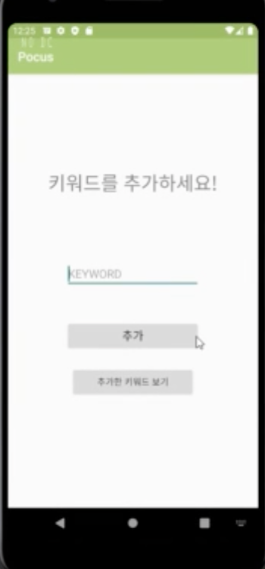
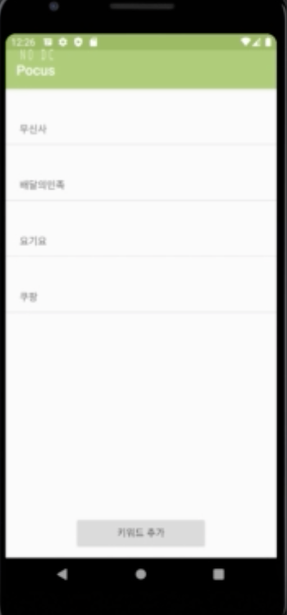
1
기능 및 구현 결과
2
3) 키워드 포함 문자
3
4
5
DB에 있는 keyword
앱 내 리스트에 띄워주기
6
POCUS

Slide 12
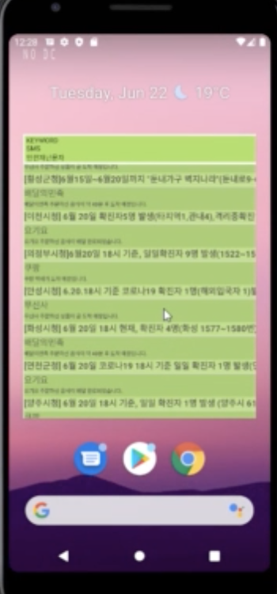
1
기능 및 구현 결과
2
3) 키워드 포함 문자
3
4
5
키워드 포함 문자 위젯에 띄워주기
6
POCUS

Slide 13
1
고찰
2
1) 위젯 구현 이슈
3
하나의 textView에 3개의 데이터 동시 존재
4
5
6
POCUS

Slide 14
1
고찰
2
1) 위젯 구현 이슈
3
위젯 업데이트 주기
4
5
6
POCUS

Slide 15
1
고찰
2
2) Node.js 사용
3
url.openStream() 작동오류
4
5
6
POCUS

Slide 16
1
첨부자료
2
소스코드
3
https://github.com/jeonghye-choi/POCUS
4
5
6
POCUS

Slide 17
감사합니다
POCUS

